Slide 1











交互设计游戏：学士与魔鬼
——《浮士德》剧情交互游戏
小组：cf是真的！！！

Slide 2


CONTENTS
1、Demo视频
2、完成情况
3、游戏展示

Slide 3


Demo视频

Slide 4
游戏进度全部完成

Slide 5

学士与魔鬼——全部完成
游戏设计 √
场景搭建 √
添加了新内容
玩法设计 √
关卡搭建 √
脚本编写 √
传送门√
角色设计 √
红石玩法 √

Slide 6



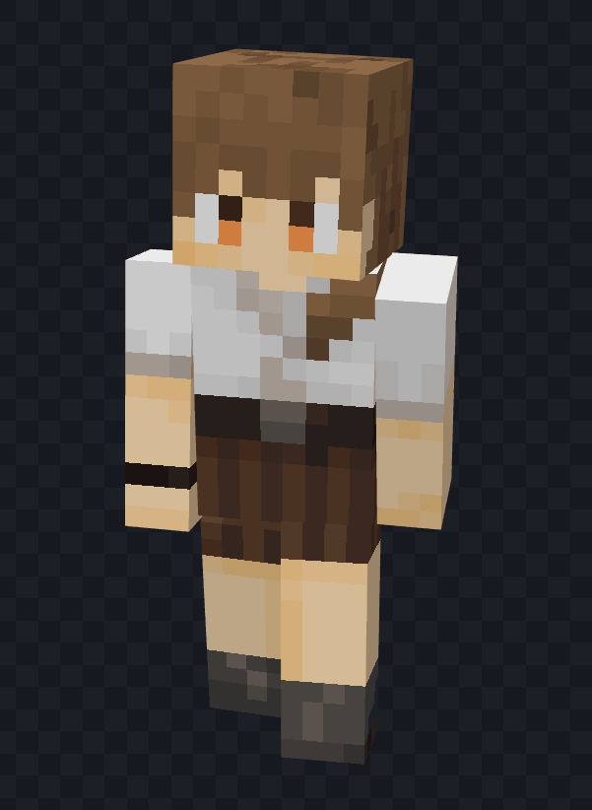
人物展示
魔鬼与学士签订契约，魔鬼满足学士的一个愿望，而学士需要将自己的灵魂交给魔鬼……
年轻学士
这是一个久居书房、沉迷学习，于是单身二十多年的学士。
她/他的愿望是找到真爱。
玩家扮演学士，与魔鬼一同开启冒险。

Slide 7

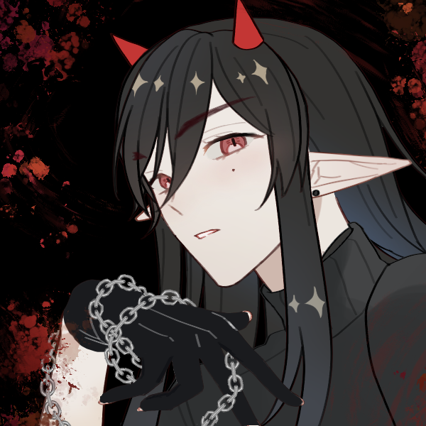
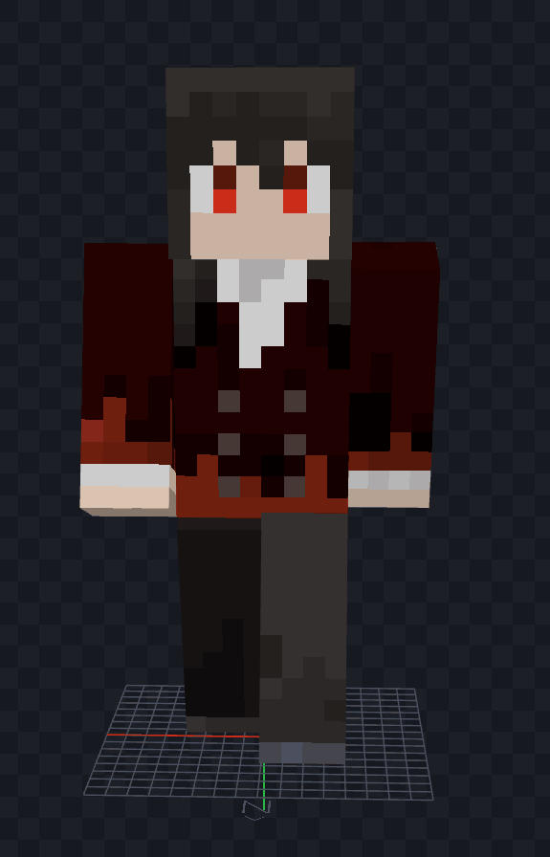
人物展示：魔鬼
以黑猫形态出现在学士面前，被一心撸猫的学士捡回家
满足学士心愿后可以得到学士的灵魂
地狱之子，但打架总是打不过姐姐

Slide 8

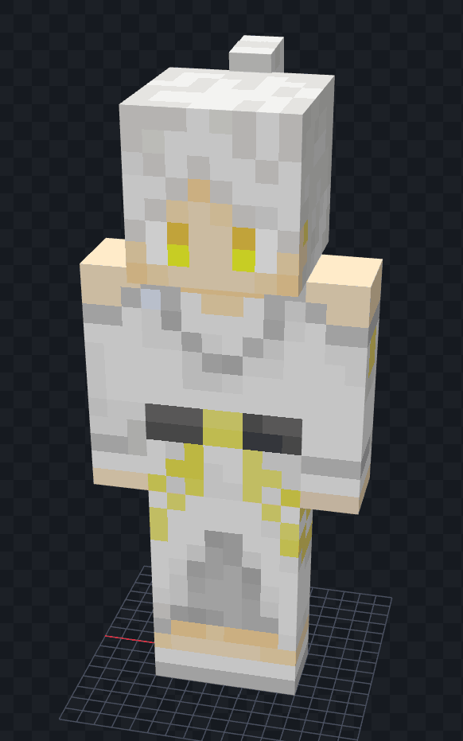
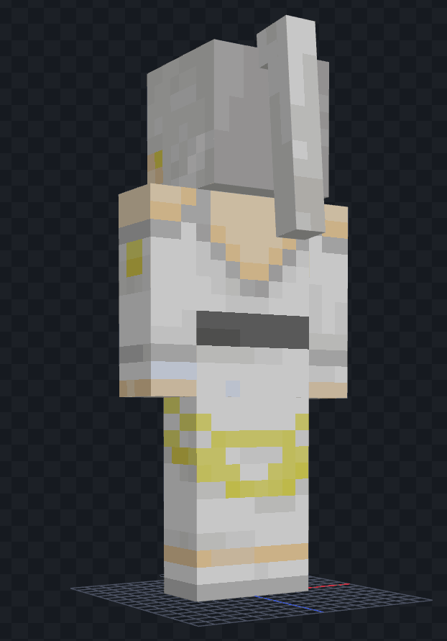
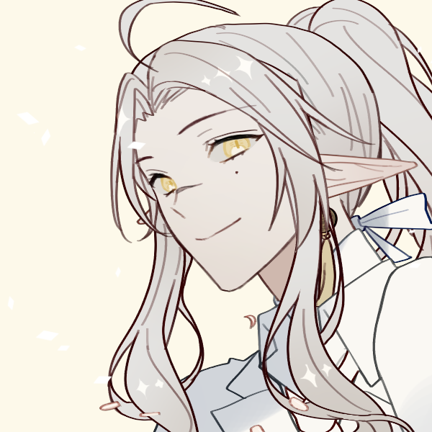
人物展示：姐姐
魔鬼的姐姐，游戏最强战力
与魔鬼争夺地狱最高位，学士的灵魂是他们赌约的一部分

Slide 9

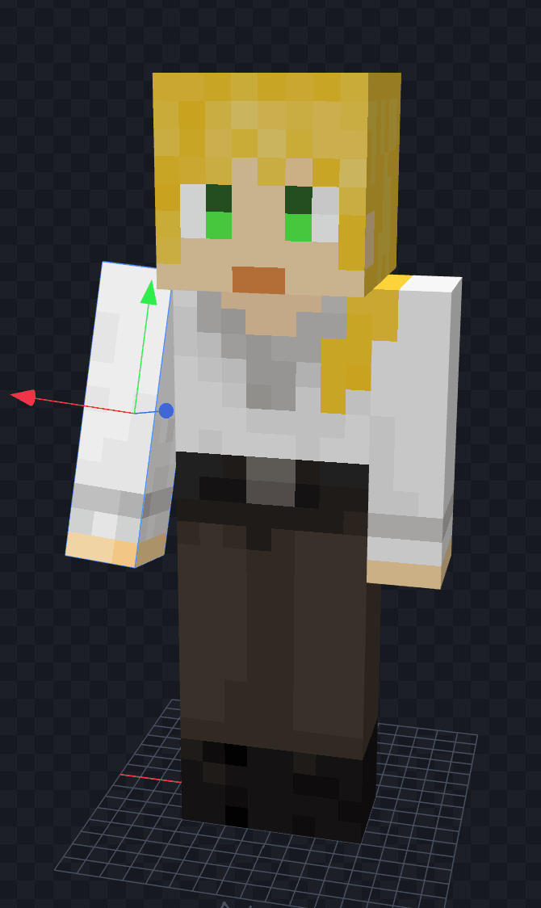
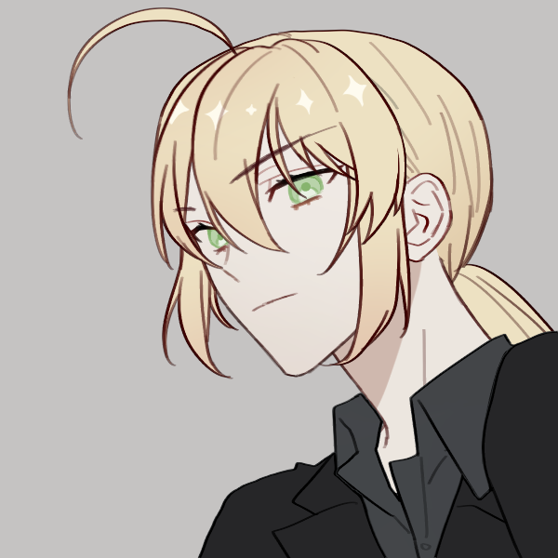
人物展示：助手
帮导师催学士写论文的工具人
小心谨慎

Slide 10
玩法展示

Slide 11

THANK YOU

